Slide 1

Modesto Sierra Vázquez
Pasantia Chile - 2012

Slide 2
Introducción

Slide 3


Inicios del Algebra y Clasificación

Slide 4
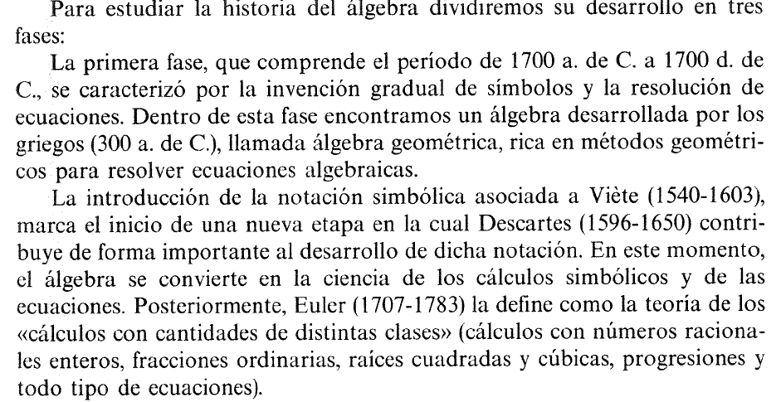

Slide 5


Slide 6



Slide 7
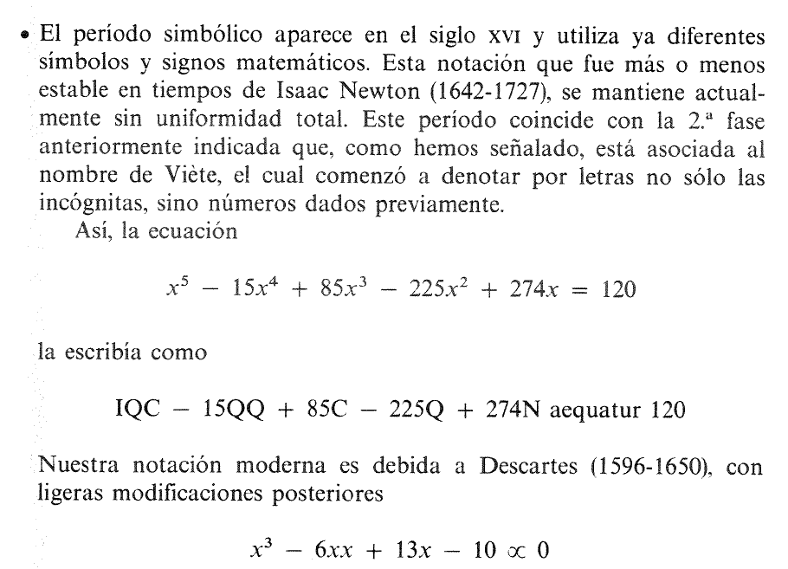

Slide 8


El Álgebra Geométrica

Slide 9
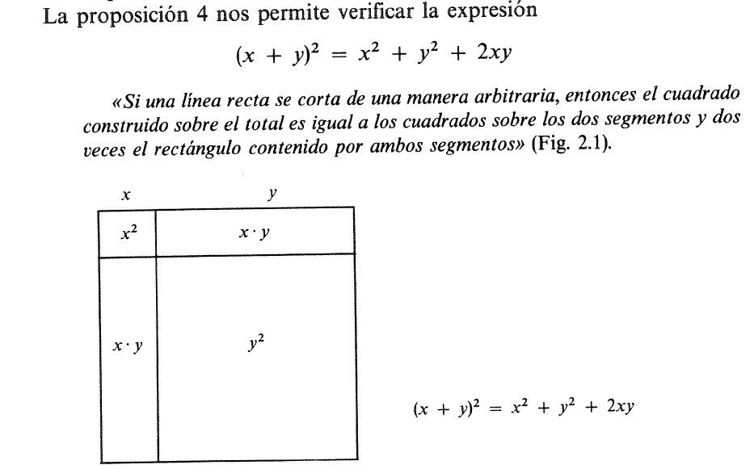

Slide 10


Resolución de Ecuaciones
Ecuaciones Lineales

Slide 11



Slide 12
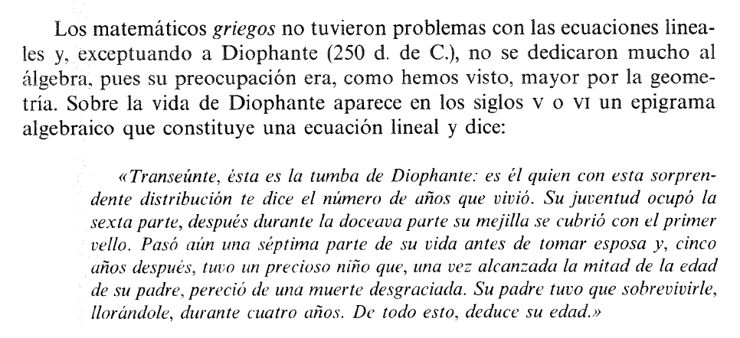

Slide 13

Ecuaciones Cuadráticas

Slide 14
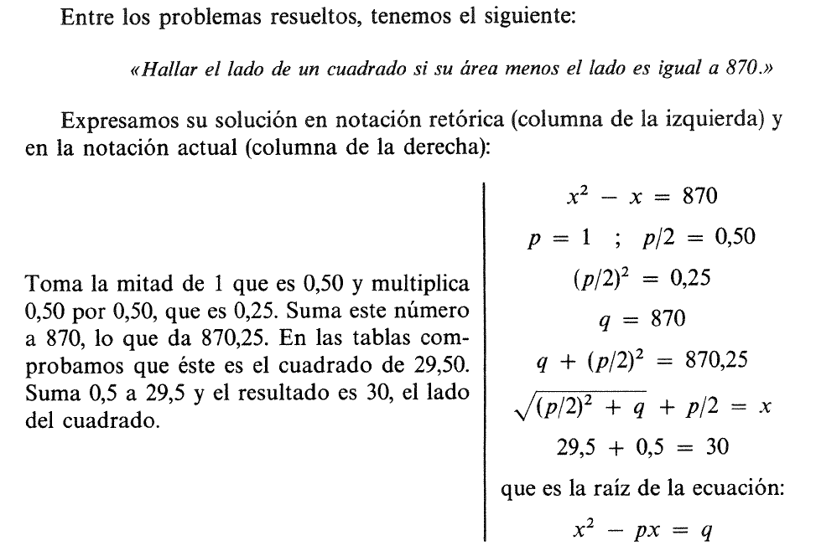

Slide 15
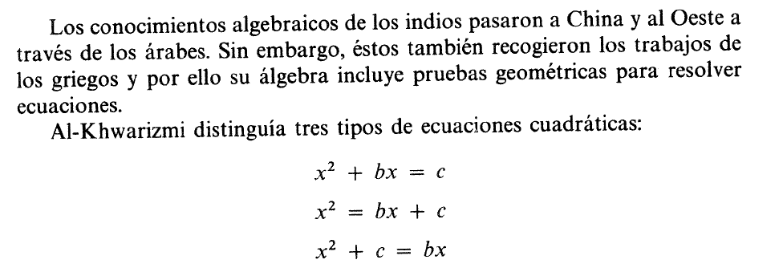

Slide 16


Slide 17

Álgebra Abstracta

Slide 18
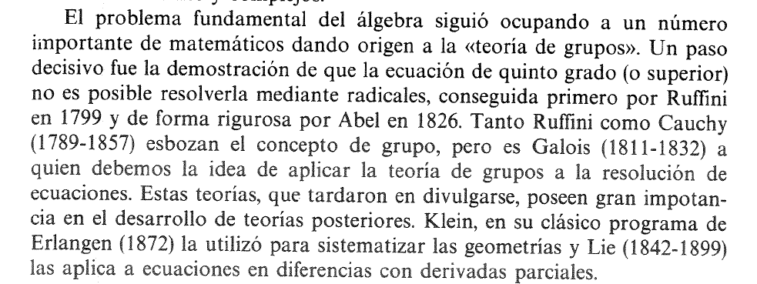

Slide 19
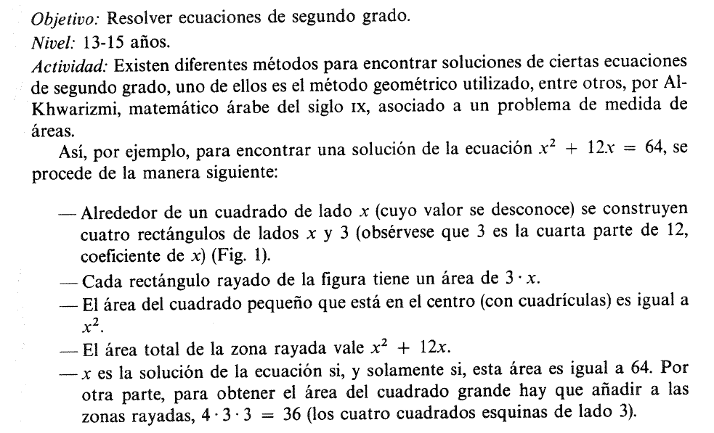

Slide 20
